Slide 1
Травяные палы и природные пожары

Slide 2
На уроке вы узнаете:
Что такое природные пожары?
Почему сильные лесные, торфяные и другие природные пожары происходят каждый год в России и многих других странах?
Что такое палы травы и как они связаны с природными пожарами?
Как мы можем защитить нашу природу и нас самих от пожаров?

Slide 3
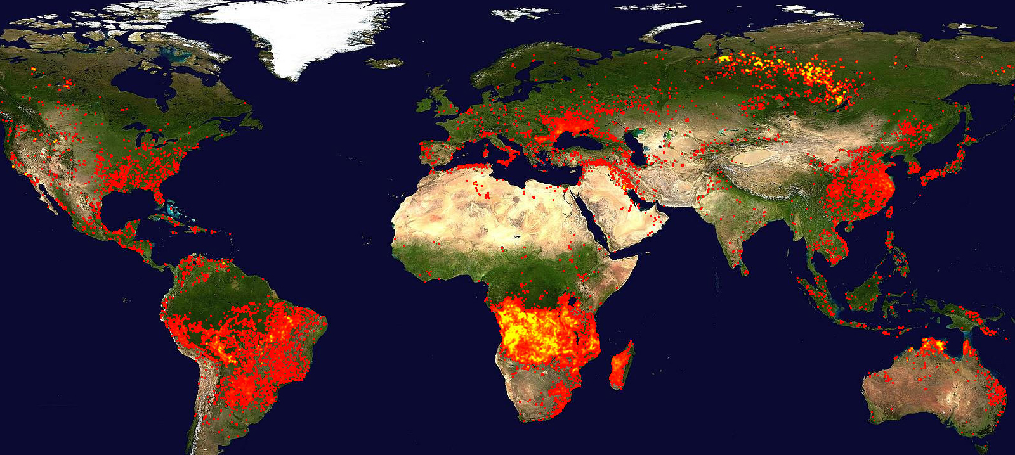
Пожары в лесных, травянистых и торфяных ландшафтах проходят каждый год во многих странах мира, вызывая колоссальные бедствия – гибель диких и домашних животных, деградацию природных экосистем, ущерб здоровью и имуществу населения.
Термоточки (пожары) на июль 2018 (MODIS)

Slide 4
Природный пожар может начаться из-за удара молнии во время сухой грозы. Но такое случается очень редко.

Slide 5
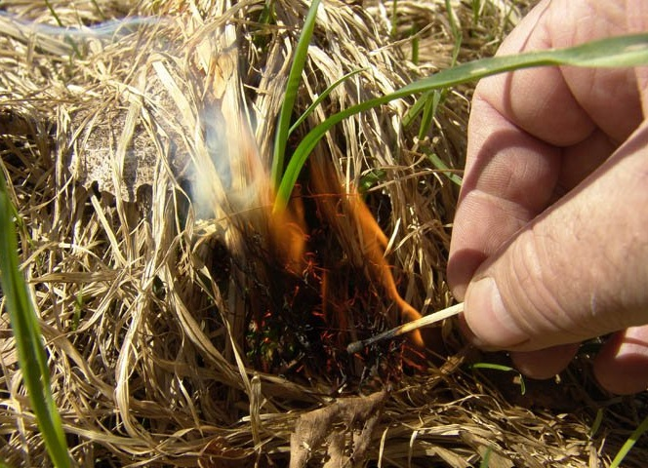
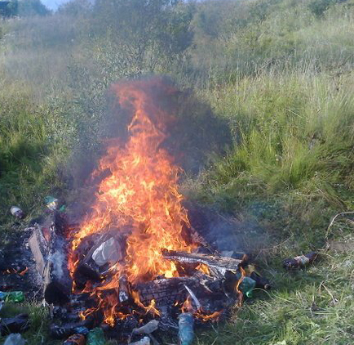
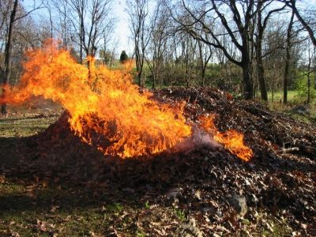
В большинстве случаев природные пожары происходят по вине человека. Их вызывают палы травы и другое неосторожное обращение с огнём.

Slide 6
Куда звонить в случае природного пожара?
По мобильному или стационарному телефону:
112 (службы спасения), 101 (пожарная служба)
По мобильному – прямая линия лесной охраны.
Все звонки бесплатны.

Slide 7
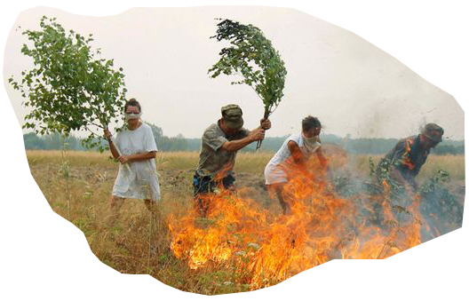
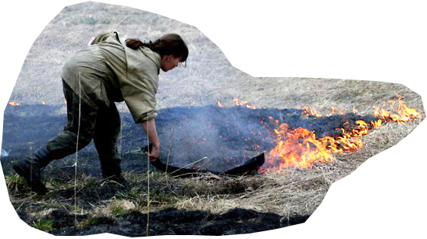
Простые приёмы тушения слабого травяного пожара
Захлёстывание пламени ветками
Удары наносят по горящей кромке пожара, сверху вниз наискосок, в сторону пожарища, одновременно сметая горящие частицы на уже выгоревшую площадь перед собой.
Лучше использовать ветки с листьями. Но и ветки хвойных пород подходят для этого. Объект тушения (ветки, ткань) желательно смачивать в воде.
Захлёстывание пламени плотной тканью

Slide 8
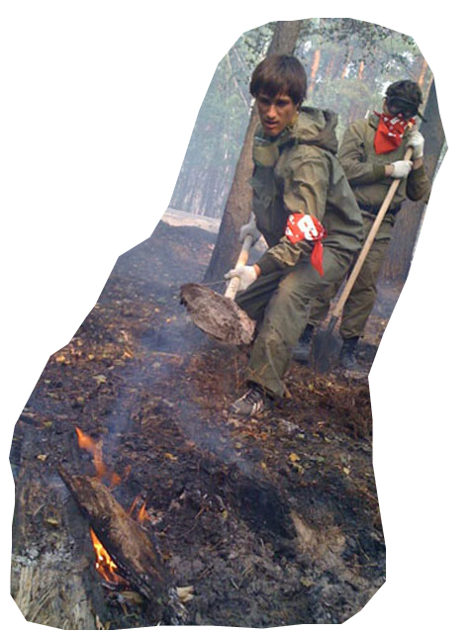
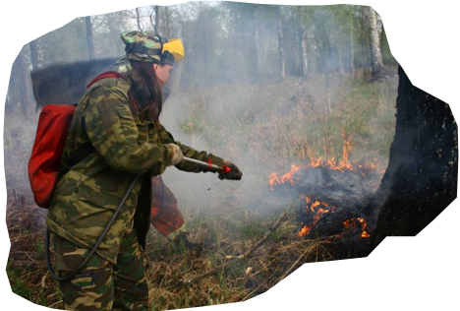
Простые приёмы тушения слабого травяного пожара
Засыпка пламени грунтом при помощи лопаты
Тушение огня при помощи ранцевого лесного огнетушителя (РЛО)

Slide 9
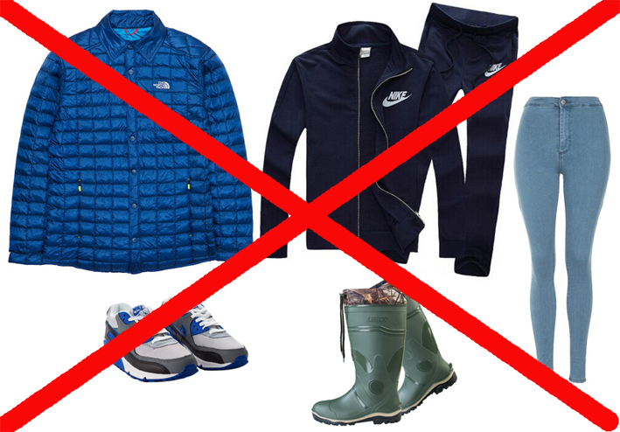
Правила к одежде и обуви на тушении пожара
Вся одежда должна быть из шерстяной, льняной или хлопчатобумажной ткани.
Хорошо подходит: классическая (не тянущаяся) джинсовая ткань
Подходящая обувь:
кирзовые сапоги с резиновой подошвой
сапоги из настоящей резины (не из ПВХ!)
+ толстые носки или портянки
берцы (кожаные ботинки)
ГЛАВНОЕ ПРАВИЛО:
НИКАКОЙ СИНТЕТИКИ!

Slide 10
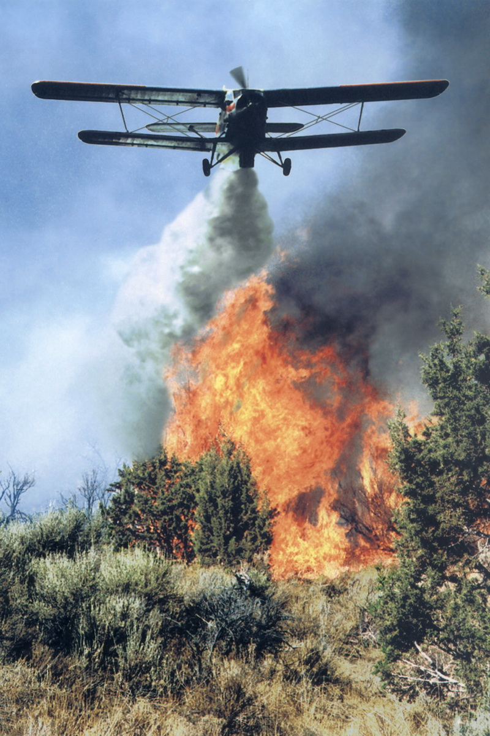
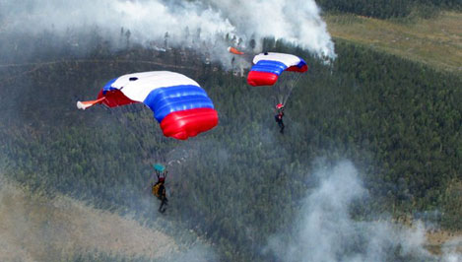
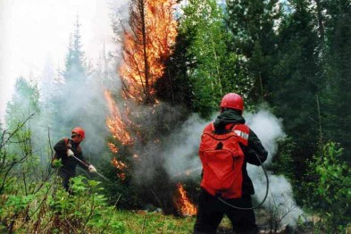
Наша служба и опасна и трудна..

Slide 11
Последствия палов травы

Slide 12
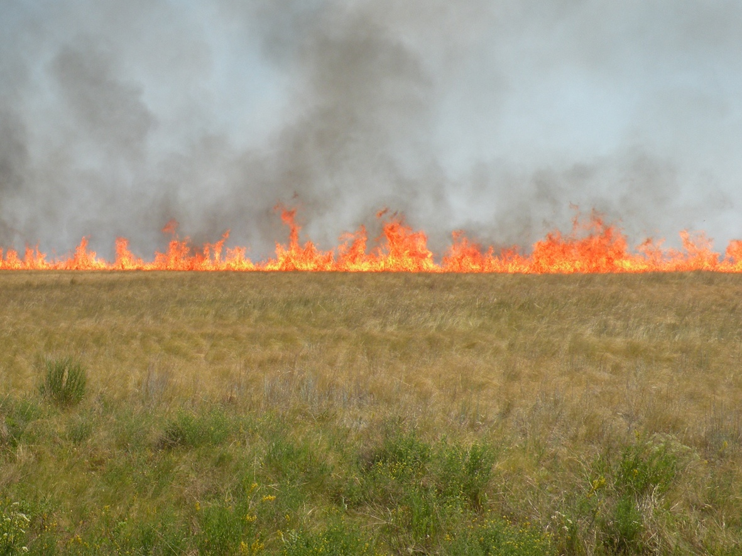
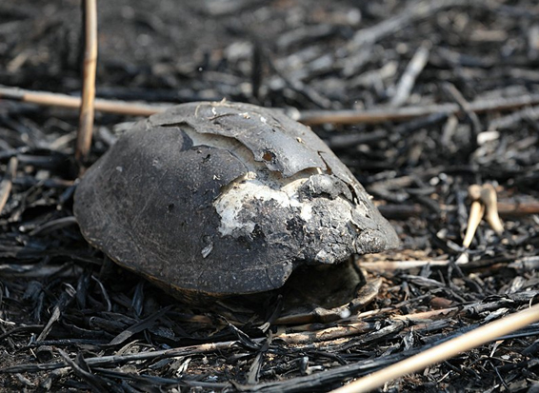
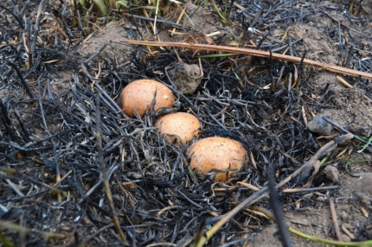
Травяные палы вызывают около 90% всех природных пожаров. На остальные 9-10% причин приходятся другие виды неосторожного обращения с огнем – оставление непогашенных кострищ и тлеющих окурков в сухой траве, неправильное сжигание мусора на садовых участках. Естественные причины возникновения пожаров крайне редки .

Slide 13
От травяных палов гибнет подрост деревьев, часто выгорают молодые посаженные леса, сгорают семена растений. Ежегодные травяные пожары приводят к деградации природных экосистем, снижению в них разнообразия видов растений и животных.

Slide 14
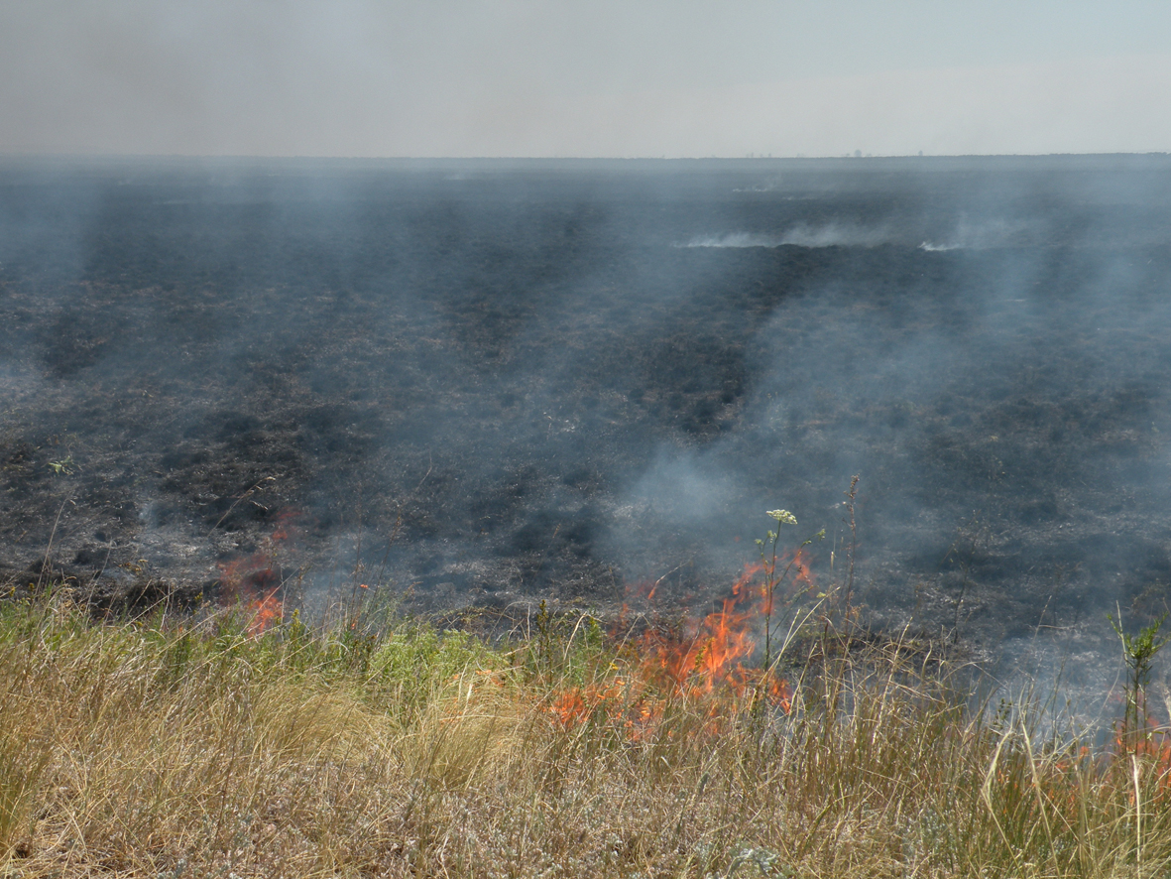
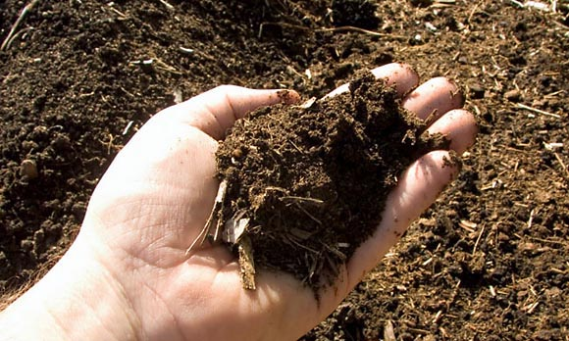
Травяные палы не только НЕ приводят к повышению плодородия почвы, но и значительно это плодородие снижают. Происходит это по нескольким причинам. Сгорает мертвое органическое вещество почвы, образующиеся из отмирающих частей растений, теряется гумус. Минеральные элементы, высвобожденные из сухой травы в результате ее сгорания, слишком быстро переходят в растворимую форму и не успевают усваиваться растущими растениями. В результате этого минеральные элементы легко вымываются из почвы дождями. Происходит иссушение и уплотнение почвы, гибель почвенной фауны в верхних слоях почвы.

Slide 15
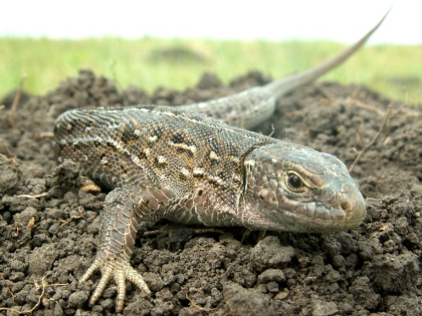
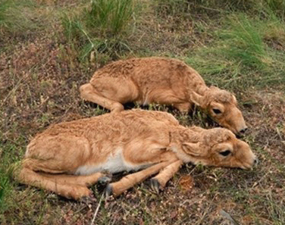
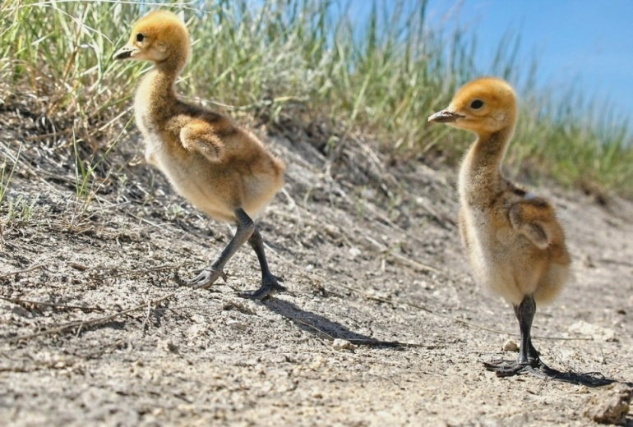
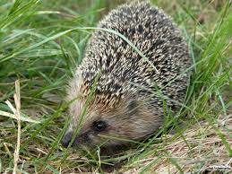
Травяные палы убивают огромное количество мелких диких животных, которые задыхаются в дыму или сгорают в пламени. Это птицы и их выводки, детёныши крупных млекопитающих, мелкие млекопитающие, рептилии, земноводные и беспозвоночные (в том числе почвенная фауна). Если же пал травы переходит в сильный природный пожар, то погибают и крупные животные.

Slide 16
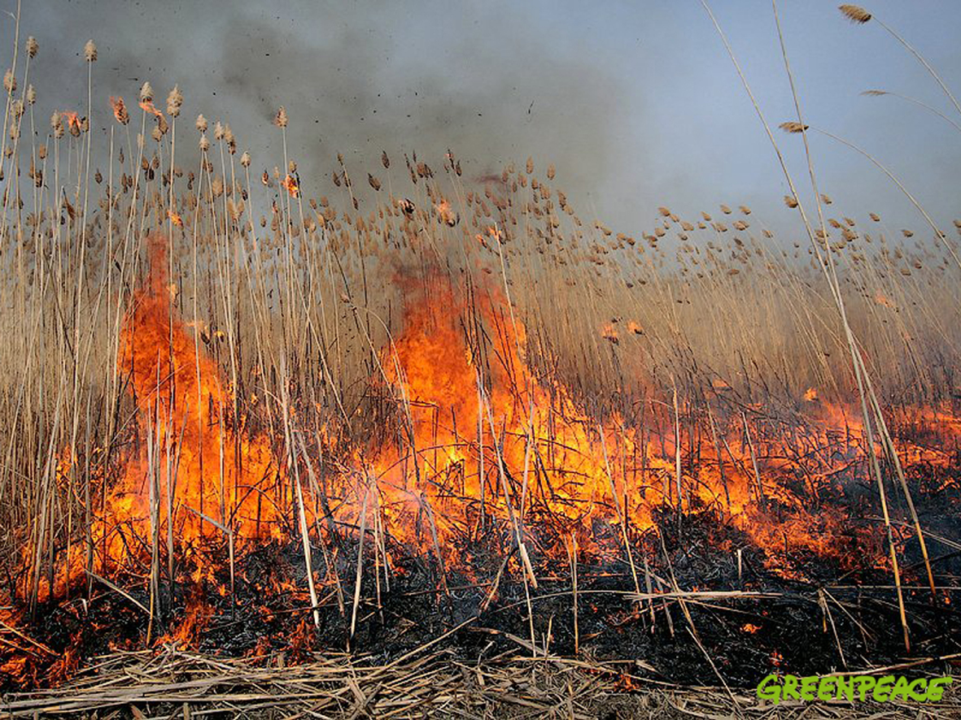
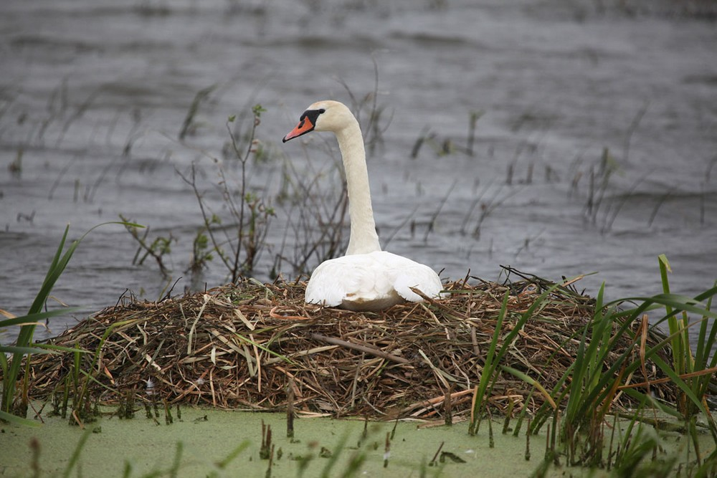
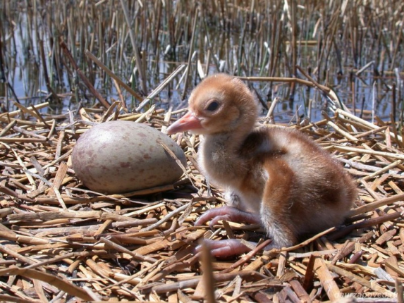
Очень опасен пожар в тростниках, окружающих степные водоёмы, где живёт и выводит потомство множество птиц. Часто даже взрослые птицы не успевают спастись от многометрового, идущего по тростникам с огромной скоростью пламени. А зола, попавшая в водоёмы, вредна для рыб и икринок.

Slide 17
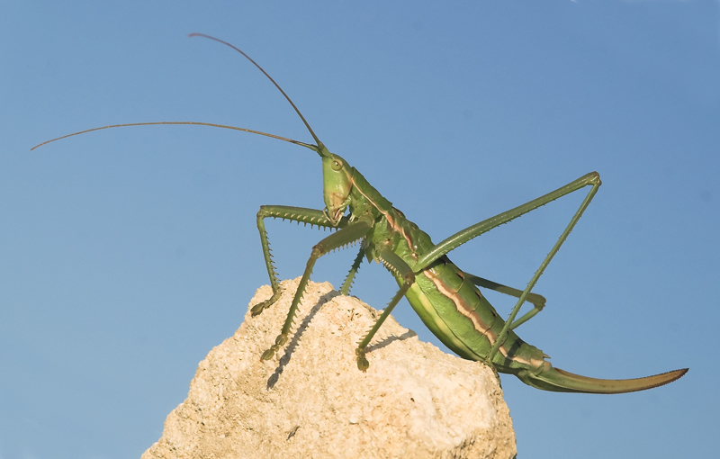
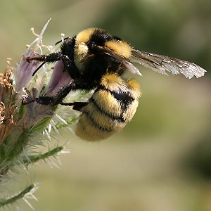
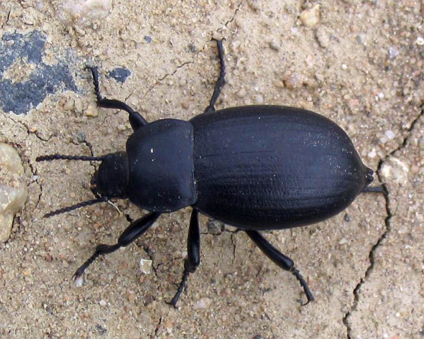
Палы травы проводят, считая, что таким образом можно избавиться от насекомых вредителей. Однако от огня гибнут личинки не только "вредных" насекомых, но и личинки насекомых, участвующих в процессе образования почвы и истребления вредителей.

Slide 18
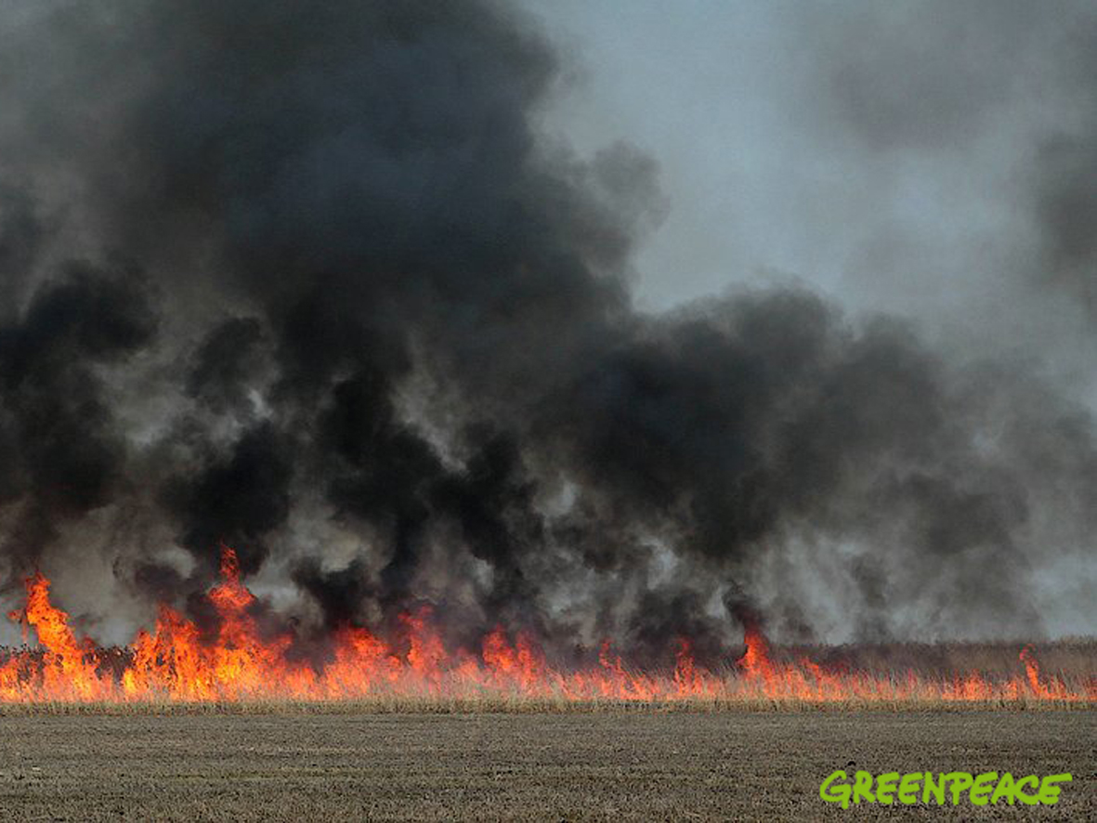
Палы травы и следующие за ними пожары в лесах, торфяниках и степях выбрасывают в атмосферу большое количество углекислого газа и сажи. Это влияет на изменение климата на Земле, что, в свою очередь, грозит человечеству разными природными катаклизмами.

Slide 19
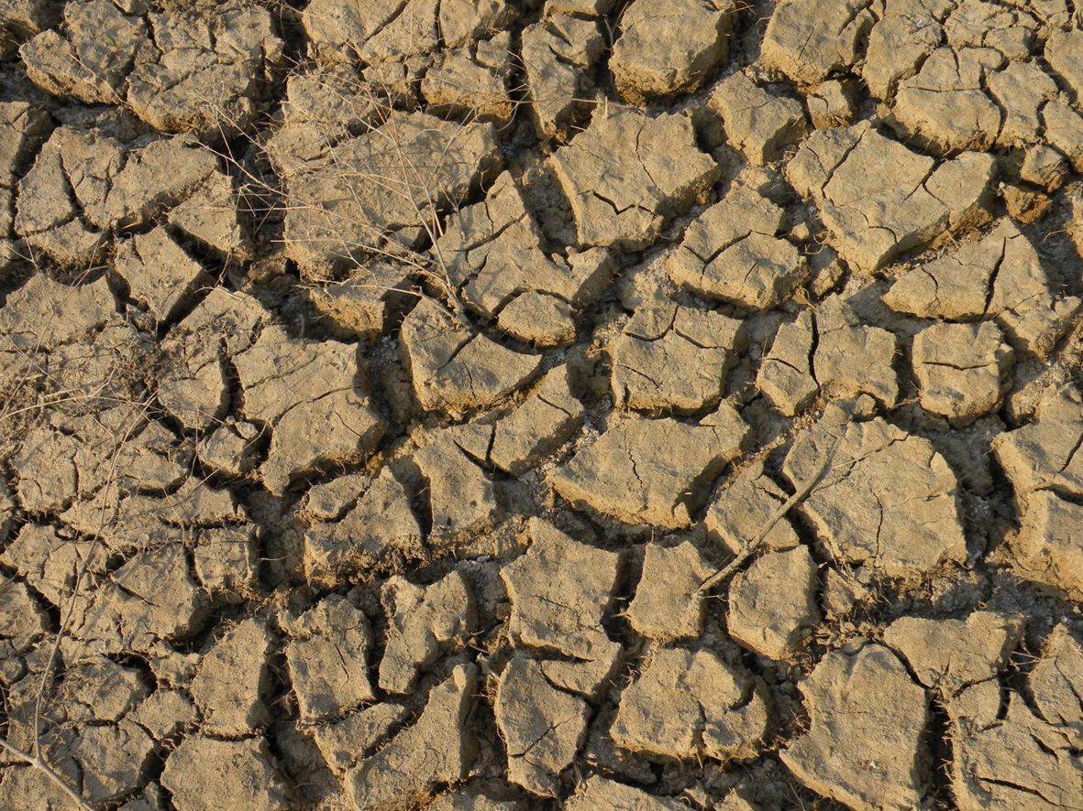
Особенно вредны пожары, если они случаются на одном и том же участке из года в год. Экосистема не успевает восстановиться, многие виды из неё выпадают, она беднеет и разрушается. В сухих (а иногда и в настоящих) степях это грозит опустыниванием.

Slide 20
Тушить природные пожары трудно и, зачастую, некому. Пожары надо предотвращать. Это и есть самый эффективный способ борьбы с ними.

Slide 21
Источники для дополнительного изучения
Фильмы и другие видео материалы по теме природных пожаров и травяных палов, рекомендованные к просмотру на занятиях (прямая ссылка на каждый материал в сервисе Youtube дана в тексте разработки): http://www.green-forums.info/antifire/films.htm
Информационный обзор о проблеме травяных палов и природных пожаров в России, подготовленный в рамках кампании «Просто перестать жечь траву» (в двух частях):
Часть I. Проблема природных пожаров в России: причины, последствия и способы решения.
http://www.green-forums.info/antifire/reviewpart1
Часть II. Простые способы тушения слабых травяных, торфяных и лесных пожаров и техника безопасности на таких работах.
http://www.green-forums.info/antifire/reviewpart2

